Slide 1
GODIŠNJA DOBA - KVIZ

Slide 2
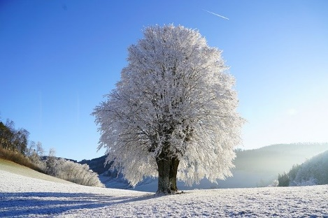
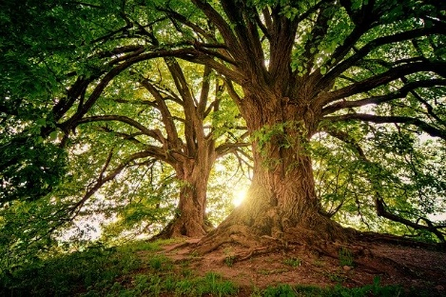
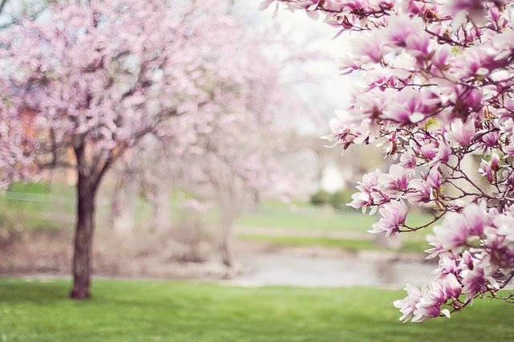
KOJE JE SADA GODIŠNJE DOBA?

Slide 3
KOJE GODIŠNJE DOBA DOLAZI NAKON JESENI?

Slide 4
VRIJEME UJESEN NAJČEŠĆE JE…
SUNČANO
PROMJENJIVO
SNJEŽNO

Slide 5
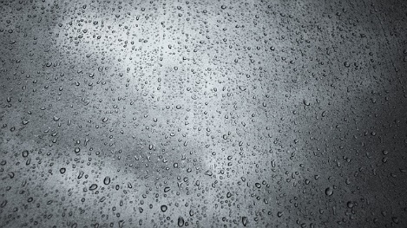
VRIJEME ZIMI NAJČEŠĆE JE…

Slide 6
KOJA SLIKA PRIKAZUJE SUNČANO VRIJEME?

Slide 7
KOJA SLIKA PRIKAZUJE KIŠOVITO VRIJEME?

Slide 8
KOJE GODIŠNJE DOBA DOLAZI NAKON ZIME?

Slide 9
KAKVO VRIJEME PRIKAZUJE SLIKA?
SUNČANO
OBLAČNO
SNJEŽNO

Slide 10
KAKVO VRIJEME PRIKAZUJE SLIKA?
OLUJNO
SUNČANO
SNJEŽNO

